Slide 1

平行双目视觉
沈为
上海交通大学人工智能研究院

Slide 2
目录
1
简介
2
双目系统定义
3
双目深度

Slide 3
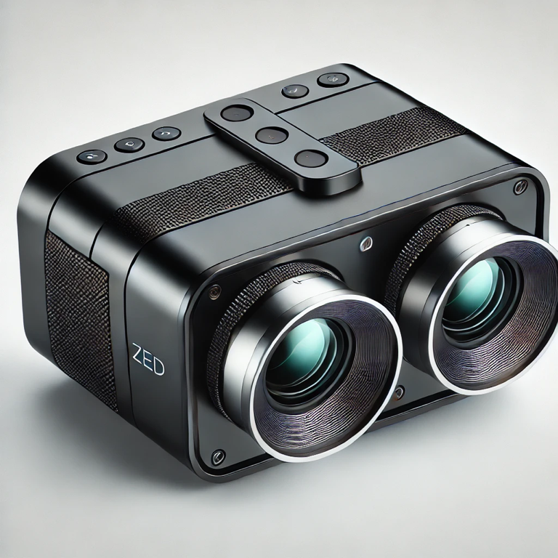
简介
平行双目照相机——两台并排排列且光轴互相平行的照相机

Slide 4
目录
1
简介
2
双目系统定义
3
双目深度

Slide 5
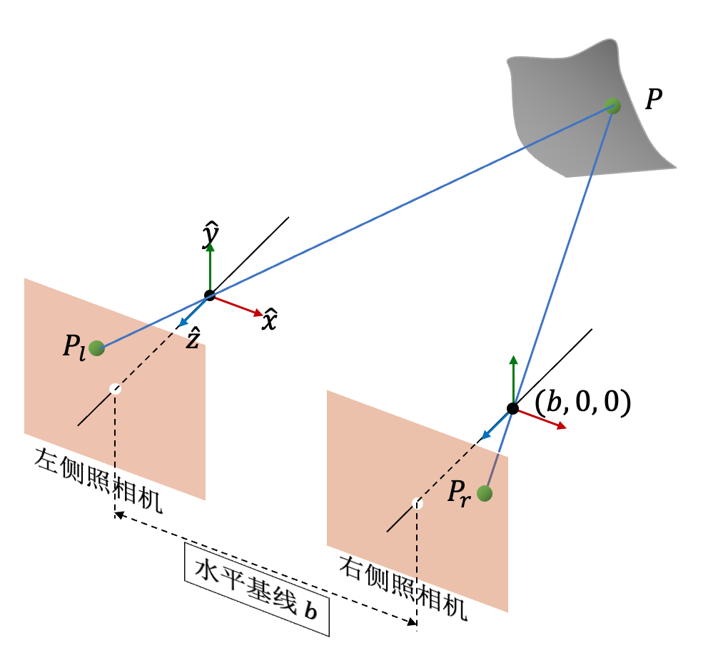
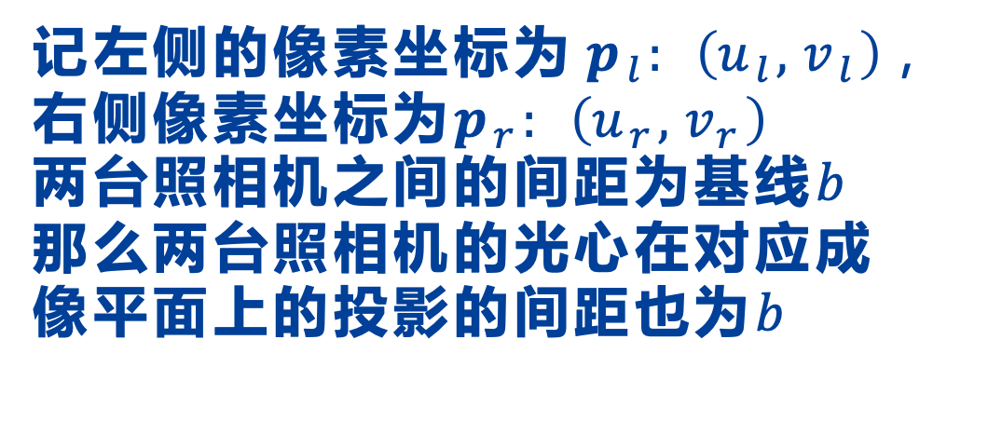

双目系统
考虑空间中一点$P$，在左右两个照相机上各成一像$P_{l},P_{r}$。
记左侧的像素坐标为$p_{l}: \left(u_{l}, v_{l}\right)$，右侧像素坐标为$p_{r}: \left(u_{r}, v_{r}\right)$
两台照相机之间的间距为基线$b$
那么两台照相机的光心在对应成像平面上的投影的间距也为$b$

Slide 6
目录
1
简介
2
双目系统定义
3
双目深度

Slide 7
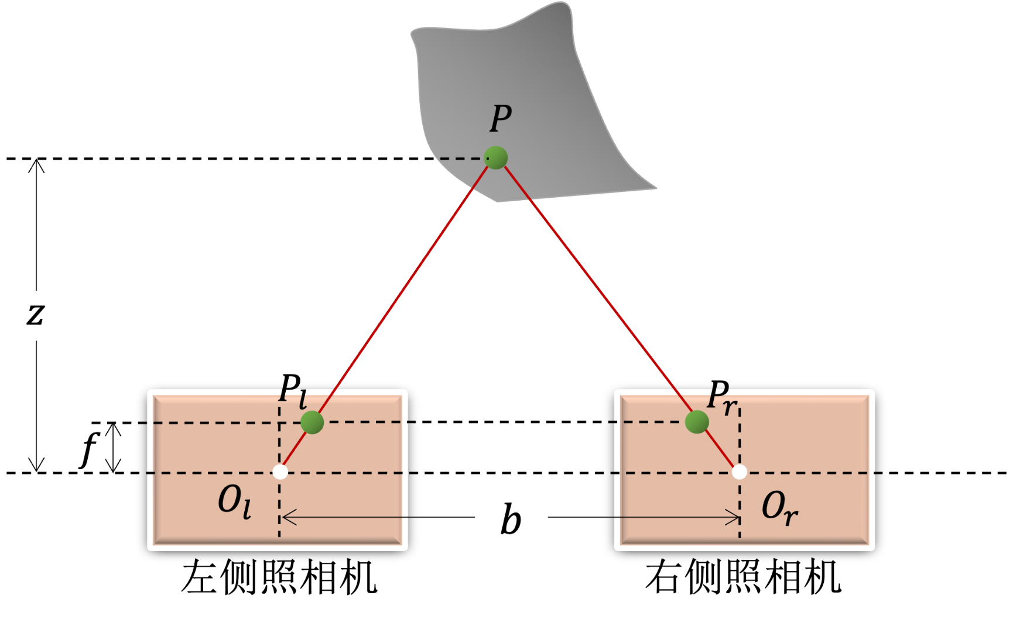

视差
理想情况下，由于左右照相机只在$x$轴上有差异，因此像也只在水平轴（对应图像的$u$轴）上有差异。

Slide 8

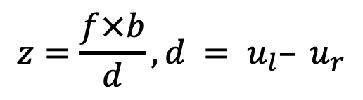
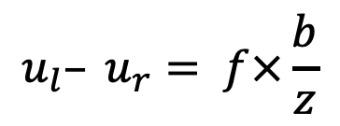
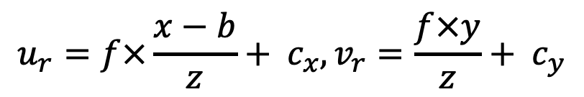
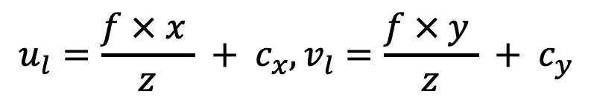
视差
根据相似三角形：
$$u_{l}=\frac{f × x }{z} + c_{x}, v_{l}=\frac{f × y }{z} + c_{y}$$
右侧照相机的光心和左侧照相机的光心差异为𝑏:
$$u_{r}=f×\frac{x−b}{z}+ c_{x}, v_{r}=\frac{f×y}{z}+ c_{y}$$
整理为：
$$u_{l}– u_{r}= f×\frac{b}{z}$$
也就是：
$$z=\frac{f×b}{d}, d = u_{l}– u_{r}$$

Slide 9
视差
根据相似三角形：
$$u_{l}=\frac{f × x }{z} + c_{x}, v_{l}=\frac{f × y }{z} + c_{y}$$
右侧照相机的光心和左侧照相机的光心差异为𝑏:
$$u_{r}=f×\frac{x−b}{z}+ c_{x}, v_{r}=\frac{f×y}{z}+ c_{y}$$
整理为：
$$u_{l}– u_{r}= f×\frac{b}{z}$$
也就是：
$$z=\frac{f×b}{d}, d = u_{l}– u_{r}$$
这里的$d$就是视差

Slide 10
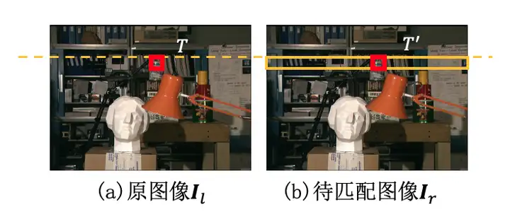
特征匹配
要想计算物体的深度需要知道视差$d$,一般通过块匹配来实现

Slide 11
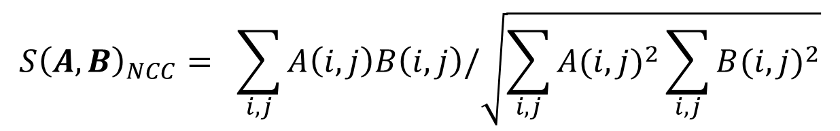
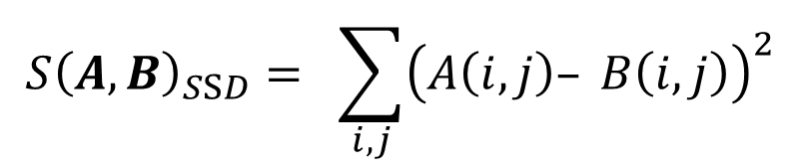
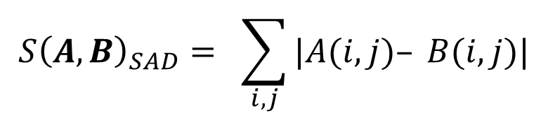
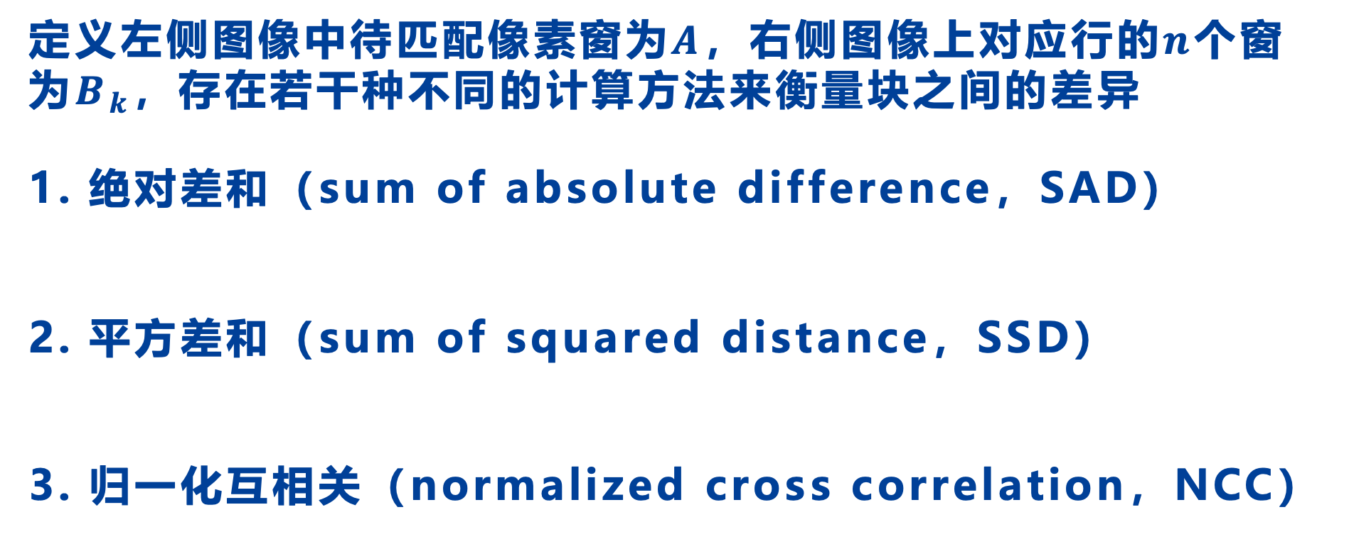
块匹配
定义左侧图像中待匹配像素窗为$A$，右侧图像上对应行的$n$个窗为$B_{k}$，存在若干种不同的计算方法来衡量块之间的差异
绝对差和（sum of absolute difference，SAD）
平方差和（sum of squared distance，SSD）
归一化互相关（normalized cross correlation，NCC）
$$S{\left(A,B\right)}_{SAD}= \sum_{i,j}{|A(i, j)– B(i, j)|}$$
$$S{\left(A,B\right)}_{SSD}= \sum_{i,j}{{\left(A\left(i, j\right)– B\left(i, j\right)\right)}^{2}}$$
$$S{\left(A,B\right)}_{NCC}= \sum_{i,j}{A\left(i, j\right)B\left(i, j\right)/\sqrt{\sum_{i,j}{{A(i,j)}^{2}}\sum_{i,j}{{B(i,j)}^{2}}}}$$

